Slide 1
예외
Exception

Slide 2
예외
int a = 10 / 0;
Exception in thread "main" java.lang.ArithmeticException: / by zero
at com.exception.javastudy.jiwon.Calculator.main(Calculator.java:6)
int[] arr = {1, 2, 3};
System.out.println(arr[3]);
Exception in thread "main" java.lang.ArrayIndexOutOfBoundsException: 3
at com.exception.javastudy.jiwon.Calculator.main(Calculator.java:7)

Slide 3
try ~ catch
try {
// 예외의 발생이 예상되는 로직
} catch (예외클래스 인스턴스1) {
// 예외가 발생했을 때 실행되는 로직1
} catch (예외클래스 인스턴스2) {
// 예외가 발생했을 때 실행되는 로직2
}
try {..}
catch (ArrayIndexOutOfBoundsException ex) {..}
catch (ArithmeticException ex) {..}
catch (Exception ex) {..}

Slide 4
finally
public static void main(String[] args) {
int result = 0;
try {
result = 4 / 0;
} catch (ArithmeticException ex) {
result = -1;
} finally {
System.out.println("결과값 : " + result);
}
}

Slide 5
finally
public static void main(String[] args) {
int result = 0;
try {
result = 4 / 0;
} catch (ArithmeticException ex) {
result = -1;
return;
} finally {
System.out.println("결과값 : " + result);
}
}

Slide 6
throw
public static void main(String[] args) {
int left = 4;
int right = 0;
if (right == 0) {
throw new ArithmeticException("0으로 나누는 것은 허용되지 않습니다.");
}
System.out.println(left / right);
}
Exception in thread "main" java.lang.ArithmeticException: 0으로 나누는 것은 허용되지 않습니다.
at com.exception.javastudy.jiwon.Calculator.main(Calculator.java:10)

Slide 7
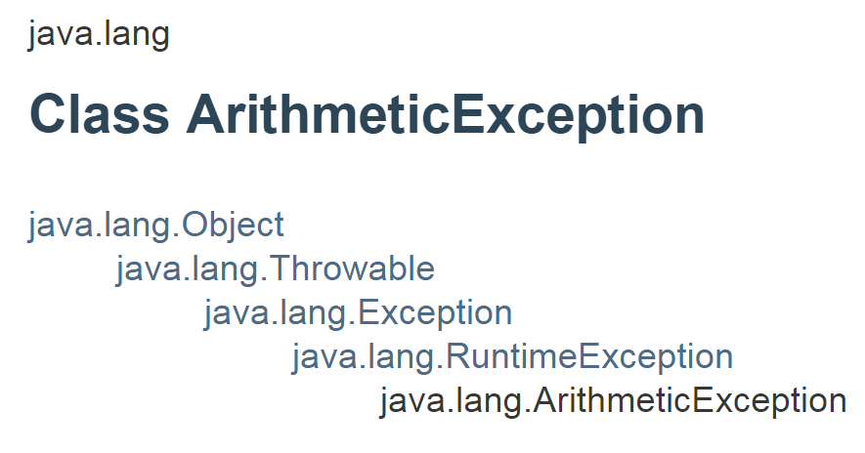
Throwable

Slide 8
throw
public static void main(String[] args) {
int left = 4;
int right = 0;
if (right == 0) {
throw new ArithmeticException("0으로 나누는 것은 허용되지 않습니다.");
}
System.out.println(left / right);
}

Slide 9

throw
import java.io.IOException;
class E {
public static void main(String[] args) {
if (true) {
throw new IOException();
}
}
}
if (true) {
try {
throw new IOException();
} catch (Exception ex) {
ex.printStackTrace();
}
}

Slide 10
RuntimeException

Slide 11
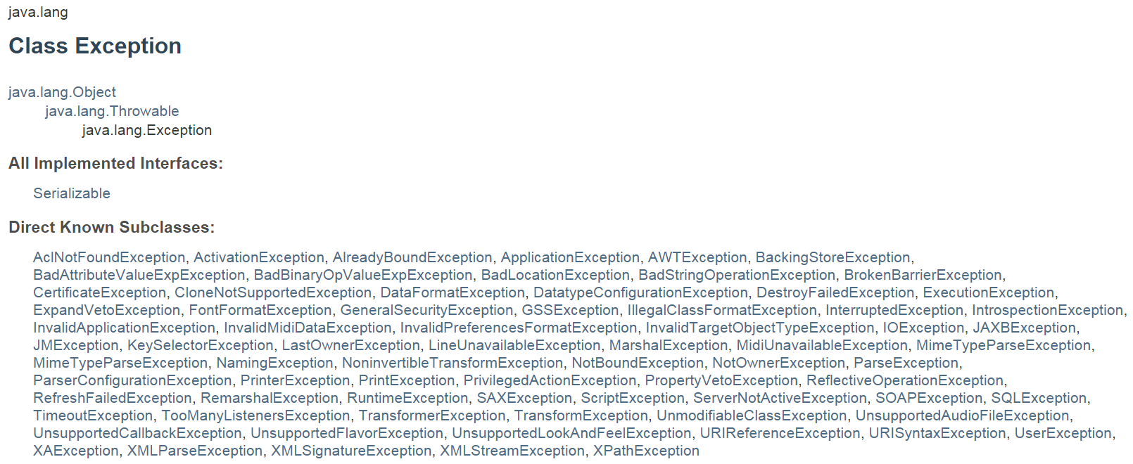
RuntimeException

Slide 12
throws
상품발송() {
포장();
영수증발행();
발송();
}
포장 () {
…
}
영수증발행 () {
…
}
발송 () {
…
}
상품발송() {
포장();
영수증발행();
발송();
}
포장 () {
try {
…
} catch (예외) {
포장취소();
}
}
영수증발행 () {
try {
…
} catch (예외) {
영수증발행취소();
}
}
발송 () {
try {
…
} catch (예외) {
발송취소();
}
}
상품발송() {
try {
포장();
영수증발행();
발송();
} catch {
모두취소();
}
}
포장 () throws 예외 {
…
}
영수증발행 throws 예외 () {
…
}
발송 () throws 예외 {
…
}

